Slide 2

Samlad läkemedelslista / NOD – reviderad modell och tjänstekontrakt 2.0 – funktionalitet och innehåll
2015-03-25

Slide 3
Innehåll
Översikt – Arkitektur - Funktionalitet
Arkitekturen för Samlad Läkemedelslista – var står vi?
Tjänstekontrakten - vilken funktionalitet når vi?
Finns alternativa vägar fram för implementationen?
Tjänstekontrakt 2.0
Översikt & nyheter 2.0 (snabb återblick på 1.0)
Generella koncept - läkemedelsordination & förskrivning via NOD
Dospatienter i NOD
Informationsmodell för Samlad läkemedelslista
Innehåll & struktur
Nyheter i 2.0
Behörighet, roller & ansvar, spärr & samtycke, säkerhetskrav
Hur går vi vidare?
Tidplan, kommande aktiviteter/forum, diskussion

Slide 4


Översikt – Samlad läkemedelslista
Säkerhet Masterdata
Tjänster för läkemedelslista används av vårdsystem
Stödtjänster
Personal
Invånare
Stark Autentisering (IdP)
Personal
Stödtjänster används av vårdsystem
Journalsystem Läkemedelsmodul Ordinationsapplikation
Journalen Vårdhändelser
Journalsystem Läkemedelsmodul
Nationell katalog (HSA)
Tjänster används av vårdsystem under övergångstid
Samtycke
säkerhet & master- data
Patientens samlade läkemedel
Ej integrerad med NOD under övergångstid
Tjänster används av NOD för recept och uttagsinformation
Spärr
Samlad läkemedelslista ordination förskrivning expediering
Åtkomstlogg
e-recept
logistik dosapotek
Befintliga system, eHälsomyndigheten
SIL
NOD system
PIRR e-recept NEF Skapa, Makulera
Stödfunktioner för dospatienter
Registrera för dos,
sortiment dos, beställning etc.
Läkemedelslista
Läsa, Uppdatera
Personuppgift
Läkemedels-ordination
Läkemedels-förskrivning
Recept
Expediering
läkemedel
Dosunderlag Dossamtycke
Dosapotek Logistik
Expediering
Stödtjänster
”SOL”
Arbeta med samlad läkemedelslista
Receptdepå
LF
AXS/EXPO
Dosapotek
NOD

Slide 5
Funktionalitet – Samlad läkemedelslista - tjänstedomän vård- och omsorg kärnprocess: hantera aktiviteter:ordination
Visa läkemedelslista
Ordinera, förskriva, ändra
Visa patientens aktuella läkemedelsbehandlingar och tillhörande förskrivningar
Visa patientens tidigare läkemedelsbehandlingar och tillhörande förskrivningar
Visa ordinationshistorik (sekvens av beslut kring läkemedelsbehandling)
Visa patientens övriga "lösa" förskrivningar/recept *
Visa expedieringar (uttag) som skett på viss förskrivning
Visa sammanställning alla expedieringar (uttag) för patienten
Visa (läkemedelsnära) handelsvaror
Ordinera läkemedelsbehandling, inkl. strukturerad ordinationsorsak
Ordinera handelsvaror för dospatient (inkl. spolvätskor)
Ändra läkemedelsbehandling och förskrivning
Förnya recept
Förskriva till patient utan person- eller samordningsnummer
Sätt ut läkemedelsbehandling, inklusive makulera/sätt ut receptet och stoppa kvarvarande uttag
Bekräftande ordination - kan vara med "löst" recept som underlag
Makulera recept
Förskriva och skicka recept
Göra uppehåll i läkemedelsbehandling
Markera avstämning för hela den aktuella läkemedelslistan
..och baserat på listan (i vårdsystemet)
Visa läkemedelslistan på en tidslinje
Filtrering av listan utifrån spärr och avsaknad av samtycken
Utskrift ordinationshandling etc.
* Olika regelverk för dospatient och icke-dos patient
”Recept” ~ Expedieringsunderlag i NOD
Notes:
* För dospatienter fås alla i RR genom direktåtkomst. För övriga fås med nuvarande regler de som skickas till NOD.

Slide 6
Funktionalitet – Kompletterande - relaterade tjänstedomäner
Logistik – hantera dospatient
Beslutstöd (SIL api)
Uppgift om dospatient / dosunderlag
Hämta vårdtagaruppgifter för dospatient
Registrera dospatient (inklusive samtycke)
Meddelande till/från dosapotek
Beställning mot dosapotek
Hämta & ändra vårdtagaruppgifter för dospatient
Interaktionsvarning
Dubblettvarning
Graviditetsvarning
Amningssvarning
Biverkan/Biverkansöversikt
Narkotika
Läkemedel under särskild bevakning
Läkemedel ej lämpliga för äldre
FASS
Rekommenderade läkemedel
Uppmärksamhetsinformation*
Överkänslighet, blodsmitta, vårdbegränsningar
* GetAlertInformation

Slide 7




Samlad läkemedelslista
Samlad Läkemedelslista
Samlad Läkemedelslista
invånare
Fristående Verktyg ”Produkt X”
Journalen Vårdhändelser
Journal / Läkemedel (Vård, Tandvård, Omsorg)
System ej ännu integrerade med NOD
Tjänstekontrakt
PIRR
E-recept- ingång
Läkemedelsordinationer
Expedieringsunderlag (förskrivning)
Uthämtade läkemedel
Expedierings-underlag (Recept)
Uthämtade läkemedel
RR
farmaceut
på apotek
NOD
LF
Aktuella recept
Vårdgivarens journaldata Patientdatalagen
E-hälsomyndighetens register Receptregisterlag Lag om Läkemedelsförteckning

Slide 8
Samlad läkemedelslista
För dospatienter
Full historik, samlad läkemedelslista från första anslutna system
Alla uthämtade läkemedel och generikautbyten
För övriga patienter
Historiken byggs upp i NOD från första anslutna system
Alla uthämtade läkemedel och generikautbyten
- Förskrivningsflödet
Journal / Läkemedel (Vård, Tandvård, Omsorg)
Fristående Verktyg ”Produkt X”
System ej ännu integrerade med NOD
Receptförskrivning
Integrerat journalsystem
”Övrig” receptförskrivning
Kan man styra över flödet till NOD istället?
Tjänstekontrakt
Primärt flöde
PIRR
E-recept- ingång
Läkemedelsordinationer
Expedieringsunderlag (förskrivning)
Uthämtade läkemedel
Skicka / Makulera
Expedierings-underlag (Recept)
Uthämtade läkemedel
RR
farmaceut
på apotek
Läsa
NOD
Läsa
LF
Aktuella recept
Sekundärt flöde Dospatient = OK Övriga patienter kräver lagjustering
Alla expedierade läkemedel, kopplat till förskrivningen

Slide 9
En alternativ implementeringsväg Förberedande steg: Implementera tjänstekontrakten för att skicka och makulera förskrivningar via NOD
Tjänstekontrakt för att registrera & makulera förskrivning - bygger upp historiken i NOD på det som förskrivs
Förskrivaren kan i detta steg ges möjlighet att makulera receptet direkt i vårdsystemet = högre patientsäkerhet
Samordna anslutning i region/landsting
Ett första steg mot full anslutning
PUB-avtal för NOD vid integration
Journal / Läkemedel (Vård, Tandvård, Omsorg)
Fristående Verktyg ”Produkt X”
T ex fristående förskrivningsverktyg, mindre journalsystem
Registrera / Makulera
Tjänstekontrakt
Registrera / Makulera
PIRR
E-recept- ingång
Läkemedelsordinationer
Expedieringsunderlag (förskrivning)
Uthämtade läkemedel
Skicka / Makulera
Expedierings-underlag (Recept)
Uthämtade läkemedel
RR
farmaceut
på apotek
NOD
Lagras i NOD. Vårdgivaren är personuppgiftsansvarig. Patientdatalagen gäller.
LF
Aktuella recept
Notes:
- dosrecept via direktåtkomst från RR - övriga recept via direktåtkomst efter lagjustering - i vårdsystemet: styr om e-receptflöde från PIRR till NOD tjänstekontrakt
Krav för att
skicka/skapa recept: anslut tjänstekontrakt RegisterMedicationDispenseAuthorization för att leverera ett ”löst recept”, blir vidarebefordrat till RR. Kräver ingen förändring i journalsystems användargränssnitt
makulera recept som du skickat: anslut tjänstekontrakt (CancelMedicationDispensePrescription) . Ny funktionalitet möjlig för förskrivaren.

Slide 10
Anslutning för ”läs” respektive ”läs & skriv”
Scenario:
Huvudjournalsystemet i regionen ansluter ( läs & skriv )
Fristående förskrivningsverktyg i regionen ansluter ( skriv )
Invåndaren ges tillgång via
Samlad Läkemedelslista
Samlad Läkemedelslista
invånare
Fristående Verktyg ”Produkt X”
Journalen Vårdhändelser
Journal / Läkemedel (Vård, Tandvård, Omsorg)
T ex fristående förskrivningsverktyg, mindre journalsystem
Läs (GetMedicationHistory via aggregat eller direkt)
Läs / Skriv
Dospatientens alla recept. Kommande lagstiftning kan ge kompletterande underlag för övriga patienter sett över riket
Tjänstekontrakt
Registrera / Makulera
PIRR
E-recept- ingång
Läkemedelsordinationer
Expedieringsunderlag (förskrivning)
Uthämtade läkemedel
Expedierings-underlag (Recept)
Uthämtade läkemedel
RR
farmaceut
på apotek
NOD
LF
Aktuella recept
Expedieringsunderlag finns från start från de källsystem som anslutits
Alla expedierade läkemedel, kopplat till förskrivningarna

Slide 11
Arbetet med att revidera tjänstekontrakten
Målsättning med revisionen (Inera från ht-14)
Återför erfarenheter från att integrera med v1.0(beta) via Referensapplikationen
Förenkla kommande integrationer med NOD. Stöds användningsfallen på bästa sätt via interaktionerna?
Översyn informationsinnehållet
Externa referenser / avstämningar av arbetet
Verksamhetsrepresentanter, NOD-projektet, nätverk
Leverantörer & företrädare vårdsystem
Samverkansforum Läkemedel Informatik, SKL
HL7 FHIR - Fast Healthcare Interoperability Resources http://hl7.org/fhir
Faelles Medicinkort, Danmark (FMK) http://wiki.fmk.netic.dk/doku.php
Informations-specifikation Samlad läkemedelslista
RIVTA datatyper konventioner
HL7 datatyper
autogenerering
Schema-filer
Schema-filer
Schema-filer
Klasser scheman
Schema-filer
Schema-filer
Interaktioner scheman
auto kontroll
Tjänstekontrakts-beskrivningar

Slide 12
Exempel på utmaningar i arbetet
Dosdispenserad förskrivning är en komplex process och extremt viktigt att det blir rätt hela vägen till patienten
Hur skyddar vi oss ifrån ändrade förutsättningar?
Tjänstekontrakt kan skydda emot ändringar som sker på ”baksidan” av systemet, hur kan detta nyttjas?
”Bara via NOD”
Hur kan Vårdsystemet enbart arbeta via NOD? Kräver en övergång från ”legacy-gränssnitt” till NOD-gränssnitt.
Många aktörer samverkar i ordinationsprocessen
Flödet vid ändringar i läkemedelslistan behöver vara enkelt men tillräckligt flexibelt
Hur får vi goda svarstider och undviker ”onödiga” externa anrop?

Slide 13
Nyheter i v2.0 – i korthet
Verksamhet & innehåll
Administreringssätt (väg/plats/metod)
anges enligt Snomed CT (alt. fritext)
Ökad spårbarhet vid delegerad ordinationsrätt, ordination på generellt direktiv etc.
Kodifierad strukturerad utsättningsorsak från SIL
Möjlighet att
Markera avstämning även vid oförändrade ordinationer
Få information om lokal hantering av medicinering (signalera från sjukhuset vid inläggning)

Slide 14
Nyheter i v2.0 – i korthet
Teknik
Dosdispenserade läkemedel via NOD
All funktionalitet nu via Tjänstekontrakt för NOD
Ny princip, expedieringsunderlag genereras utgående från ordinationen
Ändrad ”livscykel” för en ordinationskedja
Enklare att göra justeringar av behandlingen (lägga in nya beslut)
Stöd för t.ex. planerat byte av läkemedelsprodukt/styrka inom en sammanhållen ordinationskedja
Enklare att koppla ett eller flera expedieringsunderlag/recept till läkemedelsbehandling (ordinationen)
AttachMedicationDispenseAuthorization

Slide 15
Nyheter i v2.0 – i korthet
Teknik
GetMedicationPrescriptions
Ersätter tre ”hämtatjänster” - ökad flexibilitet med filter: allt, endast aktuella behandlingar, historik 6 mån etc.
Räknar fram Behandlingssteg som resultatet av flera ordinationer i kedja
Bättre stöd för att visa läkemedelslistan som ”tidslinje”
CheckMedicationListVersion
Underlättar att hålla vårdsystem och NOD i synk
RegisterMedicationDispenseAuthorization (registrera och skicka ”recept”)
Stödjer även ”lösa recept”
Övrigt
Synkronisering av engelska benämningar (HL7 FHIR resources, EU ePrescriptions)

Slide 16

Tjänstekontrakt v2.0 - översikt
Läkemedelsordination & behandling |  | Ersätter 1.0
GetMedicationPrescriptions | Ordinerade läkemedel på samlad läkemedelslista, med tillhörande Expedieringsunderlag (förskrivning). Tids- & statusfilter. Resulterande läkemedelsbehandling för flera ordinationer i följd. | GetActivePrescriptions GetInactivePrescriptions GetPrescriptionHistory
RegisterMedicationPrescription | Registrerar Läkemedelsordination och ev. tillhörande Expedieringsunderlag. Kan peka på en existerande Läkemedelsbehandling, varpå registreringen sker mot denna. Annars skapas en ny Läkemedelsbehandling. | RegisterPrescription ChangePrescription
DiscontinueMedication | Sätter ut läkemedelsbehandlingen. Kan även stoppa ev. kvarvarande uttag på tillhörande expedieringsunderlag. | DiscontinueMedication
Bättre anpassad för tidslinjer, kan hämta ”allt” eller selektivt
Flexiblare, & enklare logik
Tjänstedomän: vård- och omsorg kärnprocess: hantera aktiviteter:ordination clinicalprocess:activityprescription:prescribe

Slide 17
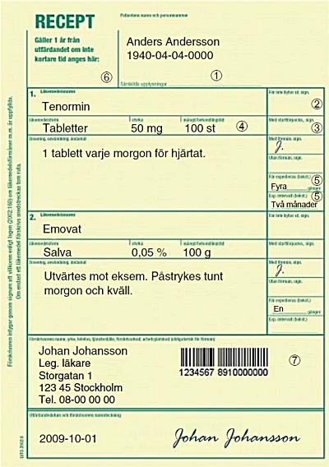
Tjänstekontrakt v2.0 - översikt
Expedieringsunderlag (förskrivningar) |  | Ersätter 1.0
GetMedicationDispense Authorizations | Lösa Expedieringsunderlag (ej kopplade till läkemedelsbehandling i NOD). För dospatient hämtas allt från RR med direktåtkomst, för övriga hämtas från NOD. | GetMedicalPrescriptions
RegisterMedicationDispense Authorization | Registrerar Expedieringsunderlag - antingen baserat på en existerande läkemedelsbehandling i NOD (kopplat) - eller fristående (ej kopplat) | (ny)
RegisterMedicationDispense AuthorizationWithoutPersonId | Registrerar ett fristående Expedieringsunderlag för person utan svenskt personnummer. | (ny)
CancelMedicationDispense Authorization | Makulerar Expedieringsunderlag och stoppar därmed kvarvarande expedieringar | StopPrescription Dispensation
AttachMedicationDispense Authorization | Kopplar Expedieringsunderlag till en Läkemedelsbehandling | ConfirmPrescription
Även lösa ”recept”
Flexiblare, & enklare logik

Slide 18

Tjänstekontrakt v2.0 - översikt
Expedieringar |  | Ersätter 1.0
GetDispensedDrugs | Expedieringar på apotek kopplat till respektive expedieringsunderlag och därmed till ordinationen. Även expedieringar ifrån t.ex. pappersrecept returneras (okopplade). | GetDispensedDrugs
PrintListOfDispensedDrugs | Skriv ut (PDF) med Expedieringar på apotek. | PrintListOfDispensedDrugs
Stödtjänster |  | Ersätter 1.0
CheckMedicationListVersion | Kontrollerar att tjänstekonsumenten har den aktuella versionen av patientens läkemedelslista i NOD | (ny)
SetMedicationListReviewNeeded | Markerar att läkemedelslistan i NOD inte kan betraktas som avstämd. | (ny)
SetMedicationListReviewed | Markerar läkemedelslistan i NOD som avstämd | (ny)
GetLFConsent | Hämtar status för tillsvidaresamtycke till Läkemedelsförteckningen | Ersättning för äldre tjänst i se.apotekenservice:lf
UpdateLFConsent | Registrerar och återkallar tillsvidaresamtycke till Läkemedelsförteckningen | Ersättning äldre tjänst i se.apotekenservice:lf

Slide 19
Modell v1.0 (gamla modellen)
v1
Ordinationskedja
Ordinera insättning
RegisterPrescription
Ändring
ChangePrescription
Ändring
ChangePrescription
Ordinera utsättning
DiscontinuePrescription
Insättning
HSA-person A
Vårdenhet 1
Vårdgivare 7
Insättningstidpunkt
Insättningsorsak
Utsättning
HSA-person B
Vårdenhet 5
Vårdgivare 7
Utsättningstidpunkt
Utsättningsorsak
Insättning
HSA-person B
Vårdenhet 5
Vårdgivare 7
Insättningstidpunkt
Insättningsorsak
Utsättning
HSA-person C
Vårdenhet 4
Vårdgivare 9
Utsättningstidpunkt
Utsättningsorsak
Insättning
HSA-person C
Vårdenhet 4
Vårdgivare 9
Insättningstidpunkt
Insättningsorsak
Utsättning
HSA-person A
Vårdenhet 1
Vårdgivare 7
Utsättningstidpunkt
Utsättningsorsak
Läkemedelsordination underlag
Läkemedelsordination underlag
Läkemedelsordination underlag

Slide 20
Modell v1.0 (gamla modellen)
v1
ordinationstyp
Ordination
Insättnings- ordination
anger om aktuell ordination ska räknas som en insättning eller utsättning
Ordination
Ordination (beslut)
Utsättnings- ordination
Läkemedelsordination beskriver läkemedelsbehandlingen, eller vid ändring hur den påverkas, t ex ”sättas ut”. För att få ut helheten, dvs hur det nu gällande beslutet om läkemedelsbehandling ser ut, behöver man för vissa fall sammanväga flera Läkemedelsordinationer:
0..1
Förskrivningsdel
Förskrivningsdel
Förskrivningsdel (F)
Insättning (tillsvidare)
Ändring (dosjustering etc)
Utsättning (planerad)
Ändring
insättning
utsättning
insättning
utsättning
utsättning
insättning
O-i
O-u
O-i
O-u
ordinationskedja
O-u
O-i
F
F
F

Slide 21
Ordination, förskrivning och recept v1.0
v1
Mappning & split/merge
Ordination
Ordination
Ordination (beslut)
kommunikation
Receptdepå Human
e-recept
expeditionsunderlag
0..1
Förskrivningsdel
Förskrivningsdel
Förskrivningsdel
Att koppla ett expeditionsunderlag till en läkemedelsbehandling blir komplicerat, eftersom det kräver att ett nytt läkemedelsordinationsobjekt (en kopia) skapas.
Mappningen mot expeditionsunderlag och vice versa blir svår att förstå.

Slide 22
Reviderad modell – men med några gamla grundprinciper
v2
Klassen Läkemedelsordination beskriver ett beslut om läkemedelsbehandling – både avseende beslutsprocessen (t.ex. vem som beslutat och när) och vad som faktiskt beslutats, dvs. själva behandlingen (t.ex. dosering, läkemedel, ordinationsorsak).
Läkemedelsbehandlingen beskrivs bl.a. genom Dosering, Ordinerat läkemedel och Ordinationsorsak
Det finns vid varje tidpunkt alltid exakt ett gällande beslut, dvs. en gällande Läkemedelsordination, för varje läkemedelsbehandling.
Men hur uppnår vi det?

Slide 23
Reviderad modell – nyheter (1)
v2
Läkemedelsbehandling (tidigare ”kedjan”)
är i fokus, dvs den resulterande behandlingen till följd av av besluten
byggs upp av av en eller flera Läkemedelsordinationer, där varje nytt beslut ersätter det tidigare för den nu aktuella läkemedelsbehandlingen
Läkemedelsordination (beslutet)
Ordinationstyp utgår
Insättningar, bekräftande ordinationer och utsättningar blir alla instanser av Läkemedelsordination
Beskriver helheten, dvs hur hela läkemedelsbehandlingen ska se ut fr.o.m. att beslutet tas, inklusive när läkemedlet ska sättas ut (om ej stående)
Tidsperioder, doseringssteg etc. refererar till insättningstidpunkten.
Läkemedels-ordination
Läkemedels- behandling
Läkemedels-ordination
1..*
Läkemedels-ordination
Läkemedelsordination
Läkemedel ….
Beslutstidpunkt
Insättningstidpunkt
Dosering
Doseringssteg 1
Doseringssteg 2

Slide 24
Reviderad modell – nyheter (2)
v2
Läkemedels-ordination
Förskrivningsdel ersätts av Expedieringsunderlag
Expedieringsunderlag är i sig komplett, dvs innehåller allt som behövs för att expediera läkemedlet
Läkemedel, Förskrivarinfo, Patientinfo, Doseringsinfo, Dispenseringsregler…
Flera (0..*) Expedieringsunderlag kan kopplas till Läkemedelsbehandling
Läkemedels- behandling
Läkemedels-ordination
1..*
Läkemedels-ordination
0..*
”1-1” Mappning
kommunikation
Expedierings- underlag
e-recept
expedieringssunderlag
Expedierings- underlag för dosdispensering
Expedierings- underlag för
helförpackning
LB
…eller med förenklad beskrivning
O
O
O
O
E
E

Slide 25
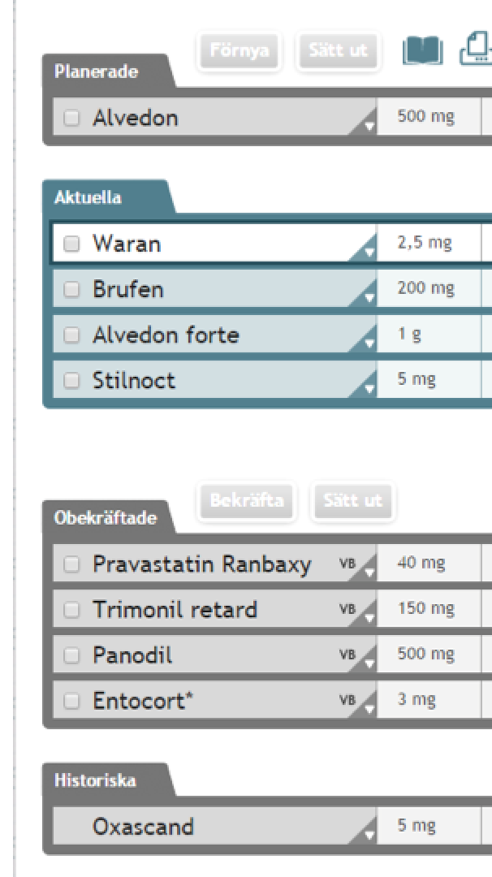
Patientens samlade läkemedelslista
v2
Läkemedelslista NOD
Läkemedelslista
0..* Läkemedelsbehandling
består av 1..* Läkemedelsordination
→ 0..* Expedieringsunderlag
→ 0..* Expediering (uttag)
O
O
O
O
Alvedon
E
0..* Expedieringsunderlag
O
E
O
Waran
O
O
E
O
E
Oxascand
O
O
O
Version
E
Senast ändrad av
E
Lösa exp.underlag
Avstämd av
E
E
E
E
Entocort

Slide 26
Läkemedelsordination ”utlagd” på tidsaxeln
v2
r
Registrerad i NOD
Beslutad (ordinationstidpunkt) av ordinatör. Får ej vara i framtid. Kan vara samma som Registrerad eller en tidigare tidpunkt (b=r eller b<r).
Insättningstidpunkt. Tidpunkt då medicinering enligt beslutet ska sättas in. Angiven dosering räknas från denna tidpunkt.
Utsättningstidpunkt (om applicerbart)
b
i
u
b
i
u
t
Läkemedels- ordination och dess effekt
utsträckt i tid för behandlingen.
r

Slide 27

Ändring av läkemedelsbehandling Justering av behandlingstid och dosering
v2
Insättning av behandling
(behandlings-start)
Justering av dos, förlängning av behandling
Planerad upptrappning,
Därefter stående
Nulinje
Tidigare ordinationer
u
Varje nytt beslut ersätter det föregående från och med beslutet
Läkemedels- behandling
har
Behandlingsstart
Behandlingsslut (planerad, utfall, ingen)
Anna
1x3 20d
Varaktighet beskrivs relativt insättningstidpunkten
Lisa
2x3 25d
tillsvidare
2x3 10d 3x3
Nils
Respektive ordinatör är ansvarig för sitt beslut (ordination)
1x3
2x3
2x3
3x3
läkemedelsbehandling, historik/utfall
b
b
b
i
i
i
Momentan ändring
t
Notes:
Utifrån läkemedelsbehandlingen ska det alltid vara tydligt vilka expedieringsunderlag som behöver skapas för att motsvara ordinationen.
Speciellt viktigt är detta vid dosdispensering då expedieringsunderlaget (dosrecept) är det som styr vad som patienten får i påsarna.

Slide 28
Ändring av läkemedelsbehandling Exempel: Fördröjt byte av läkemedel, övergång till dosdispenserat
v2
Anders planerar ett byte från Alvedon 500mg i helförpackning till dosförpackad Alvedon forte 1g från dosperiodens start
Insättning av behandling
(behandlingsstart)
Planerat byte av läkemedel
Första dag i dosperioden
Nulinje
Tidigare ordinationer
1x3 Läkemedel A
Läkemedels- behandling
Anna
O = 1
2x3 Läkemedel B
Anders
O = 2
Beslutet implicerar ”fortsätt enligt föregående beslut”
Insättningstidpunkt för 2x3 B Det tidigare läkemedlet sätts samtidigt ut
Behandlingssteg
1x3 A
1x3 A
2x3 B
O = 1
O = 2
O = 2
Anders tar över behandlingsansvaret från det att han tar beslutet
t

Slide 29
Ändring av läkemedelsbehandling Exempel: Senarelägg en planerad ändring
v2
Lisa markerar den nu gällande behandlingen (1x3 A). Hon ser att det finns en planerad justering till 1x3 med lkm B om några dagar. Lisa använder ”Ändra”-funktionen i sitt system, vilken i sin tur nyttjar ChangeMedication.
Systemet presenterar för Lisa hur den nuvarande läkemedelsbehandlingen ser ut: 1x3 A; 1x3B stående.
Lisa ändrar till att
fortsätta med 1x3 A ytterligare tid, och sedan planerat byte till 1x3 B
(1x3A; 1x3B stående)
Tjänstekontrakt: ChangeMedication
INPUT: 1..* Läkemedelsordinationer som skapas i följd
Registrera
Ändra
Ändra
Insättning av behandling
Med byte av lkm i framtid
Tidigare ordinationer
Nu
Anna
1x3 A
Anders
1x3 B
1x3 A
Lisa
1x3 B
1x3 A
1x3 A
1x3 A
1x3 B
b
b
b
i
i
i
i
t

Slide 30
Ändring av läkemedelsbehandling Återinsättning och momentan utsättning
v2
Registrera
Ändra
Ändra
Sätt ut
Insättning av behandling
(behandlingsstart)
Justering av dos, förlängning
Sätter in läkemedlet igen, stående
Sätter ut läkemedlet
direkt
Tidigare ordinationer
Behandling tog slut
Läkemedels- behandling
1x3
2x3
2x3
1x3
2x3
0x0
2x3
Beskriver Ordinerat läkemedel etc. för ordinationen som nu är utsatt
läkemedelsbehandling, historik (utfall)
t
Notes:
HOPPA ÖVER

Slide 31
Exempel: En genomgång av Kalles läkemedelslista…
Patientens läkemedelslista
Patientens läkemedelslista
O
O
O
Alvedon
O
Alvedon
O
O
E₁
E₁
Aktuella
O
O
O
Sobril
O
Sobril
O
O
E₂
E₃
E₂
← Nytt i v2
O
Entocort
O
O
E₄
O
O
Valium (utsatt)
Historiska/Utsatta
O
E₅
X
E₃
Sobril
← Aktuell, kopplas till existerande läkemedelsbehandling i NOD
Övrigt förskrivet ”Obekräftat”
E₄
Entocort
← Aktuell, kopplas till ny läkemedelsbehandling i NOD
E₅
Valium
← Patienten ska inte längre ta denna, sätts ut och makuleras via NOD
Nytt i v2 →
E₆
Panodil
← Skrevs ut felaktigt, makuleras via NOD
X
Notes:
E3: Sobril är en aktuell läkemedelsbehandling. Det finns redan en registrerad Läkemedelsbehandling med Sobril i NOD. Receptet är giltigt och hör ihop med denna behandling. AttachMedicalPrescription
kräver rättighet som Registrerande. Förskrivare är redan given i exp.underlag. Ordinatör är redan angiven för Läkemedelsbehandlingen. [Om behandlingsansvaret också ska övertas används ChangeMedication för detta]
E4: Entocort är en pågående behandling för patienten. Ett giltigt recept finns men ingen Läkemedelsbehandling är upplagd i NOD, och läkaren väljer att bekräfta denna som en aktuell behandling.
RegisterMedication (baseras på information i expederingsunderlaget)
AttachMedicalPrescription
E5: Valium är inte längre aktuell för patienten, det var en behandling för två månader sedan som nu är avslutad. Det finns dock kvar ett giltigt recept med uttag kvar, och läkaren sätter ut medicinen.
RegisterMedication
kräver rättighet som Registrerande. Förskrivare hämtas från exp.underlaget E5. Om behandlingsansvaret ska övertas, sätts Ordinatör till den nya ordinatören, annars anges ordinatör för den ursprungliga ordinationen (fås av patient, framgår av exp underlag etc).
Uppgifter om insättningsdatum kan föreslås från exp.underlaget. Utsättningsdatum kan sättas direkt i ordinationen till nu eller annat som framkommit.
AttachMedicalPrescription
kräver rättighet som Registrerande. Förskrivare är redan given i exp.underlag. Ordinatör är redan angiven för Läkemedelsbehandlingen.
LÄGG till makulera/sätta ut exp underlag. NY tjänst?
Kan specificera 1..* exp.underlag och makulera/sätta ut dessa. (ska/måste sätta ut stödjas?)
Vi har StopPrescriptionDispensation redan som stoppar kvarvarande uttag GENOM ATT makulera / sätta ut exp.underlagen!
I StopPrescriptionDispensation ska man ange ordinationsid, vi ändrar detta till att ange specifika exp.underlag-id: MedicalPrescriptionId
Vi borde kunna ta bort utsättning av recept.
StopPrescriptionDispensation
StopMedicalPrescriptionDispensation
CancelMedicalPrescription
CheckVersion

Slide 32
Stödtjänster för att signalera status för patientens läkemedelslista i NOD
SetMedicationListReviewNeeded | Markerar att läkemedelslistan i NOD inte kan betraktas som avstämd.
SetMedicationListReviewed | Markerar läkemedelslistan i NOD som avstämd
Grundregler
Läkemedelslistan i NOD är inte låst för uppdateringar om den är markerad ReviewNeeded Alla som uppdaterar NOD får dock tillgång till information om någon vårdenhet har signalerat detta, t.ex. för att patienten är inlagd och dennes medicinering hanteras av vårdenheten som nu ansvarar för patienten.
Det måste inte vara samma person/organisation som markerar listan Reviewed som markerade ReviewNeeded
Listan kan markeras med Reviewed även om ingen ändring i ordinationerna gjordes
Reviewed resp. ReviewNeeded kan vid behov markeras upprepade gånger
Gemensamma verksamhetsregler kring användande av markeringarna kommer att behöva utarbetas. Ex: läkemedelsgenomgångar, in/utskrivning.
Notes:
Fler verksamhetsregler kring detta kommer att behöva sättas gemensamt

Slide 33
Stödtjänster för att signalera status för patientens läkemedelslista i NOD
SetMedicationListReviewNeeded
SetMedicationListReviewed
Regionsjukhuset
Specialist
Vårdavd
Intern läkemedels-behandling förekommer som inte dokumenteras i NOD
Akut
Vårdcentralen
Medicinklin
Karin
Journalsystem A
Lars
Lisa
Journalsystem B
Pelle
NOD
”Avstämning kommer att behövas” 150513 11:05
Lars Moen, leg läk Medicinklin, Regionsjukhuset
”Avstämning utförd” 150524 13:00
Lisa Yttergård, leg läk. Medicinklin, Regionsjukhuset
Samlad läkemedelslista
Det skrivs en markering till NOD ”avstämning kommer att behövas”
Karin på Vårdcentralen öppnar Pelles läkemedelslista och kan se markeringen från sjukhuset.
Lisa går igenom patientens läkemedel inför utskrivning. Listan och NOD uppdateras vid behov med det Pelle nu ska fortsätta ta.
Läkemedelslistan i NOD markeras som ”avstämd”
Inskrivning på Med.kliniken
t
Lars på Medicin går igenom läkemedelslistan från NOD. Bedömer att olika insatser behöver göras
Lars sätter in läkemedelsbehandling och dokumenterar i slutenvårdens läkemedelsmodul
Utskrivning

Slide 34
Samlad läkemedelslista / NOD Informationsmodellen Översikt & nyheter 2.0

Slide 35
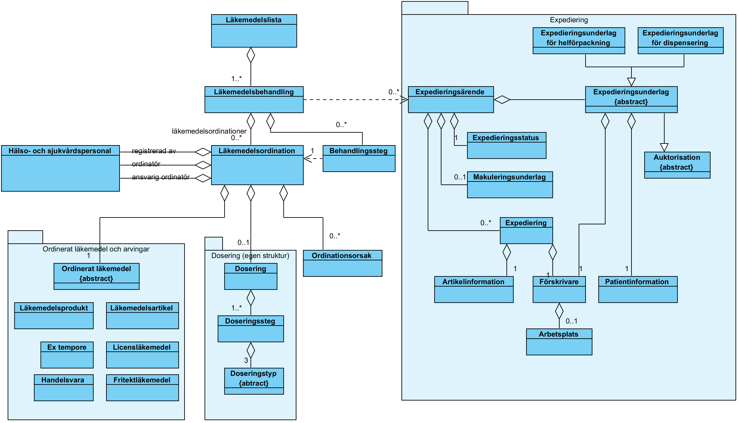

Slide 36
Läkemedelsbehandling och Läkemedelsordination
1. En Läkemedelsordination representerar ett beslut om läkemedelsbehandling och beskriver hela läkemedelsbehandlingen, från beslutstidpunkten och framåt.
2. Det finns vid varje tidpunkt alltid exakt en gällande Läkemedelsordination för varje läkemedelsbehandling.
3. En läkemedelsbehandling ändras genom en ny Läkemedelsordination.

Slide 37
Några nyheter i 2.0
Förskrivningsdel utökas till Expedieringsärende (inkl status, makulering och expediering)
Läkemedelsordination utan ”ordinationstyp”, beskriver hela beslutet
Ordinationskedja byter namn till Läkemedelsbehandling samt ändrad logik
Behandlingssteg för en Läkemedelsbehandling
Administreringsväg, administreringsplats, administreringsmetod
Vad patienten själv uppger – MedicationStatement
Markering av Genomgång (Review)
Praktikaliteter
Informationsspecifikationen genererar direkt innehåll i Tjänstekontrakten
Svenska & engelska termer för alla klasser/attribut

Slide 38
Läkemedelsbehandling och Expedieringsärende

Slide 39
Samlad läkemedelslista / NOD Regelverk & säkerhetskrav Behörighetsstyrning - roller Inloggning & Kommunikationssäkerhet Spärr & Samtycke

Slide 40

Ansvarsroller & behörighet vs den samlade läkemedelslistan
Ansvarig Ordinatör
Behörighet att ordinera/läsa/registrera i journalen utgår ifrån verksamhetens regelverk och behörighetssystemet i Vårdsystemet
Läsa samlade läkemedelslistan kräver samtycke till direktåtkomst (PDL)
Förskrivningsrätt (förskrivarkod) krävs för all förskrivning. Måste vara samma som Registrerar.
Förskrivare & leg ssk med samtycke får läsa expedieringar på apotek
Förskrivare och leg. personal har direktåtkomst till dospatientens recept
Ansvar för behandling och uppföljning
Tjänsteproducent (NOD)
Patient
Ordinatör
Läkemedelslista
Tjänstekonsument (Vårdsystem)
Läkemedels-ordination
Ansvar
för förskrivningen
Förskrivare
Behörighets-styrning läkemedelsjournal
Läkemedels-förskrivning
Registrerande
Expediering
NOD
Arbetsplats
Vem dokumenterade vad? Vems journaluppgifter?
Loggar
Behörighetsstyrning förskrivning & läsa expedieringar
Ekonomiskt ansvar
för förskrivet läkemedel utanför förmån
”Ansvarig ordinatör” - ny roll för att stödja spårbarhet vid delegation
Ordination enligt generellt direktiv (”ramordination”)
Sjuksköterska ändrar medicinering, dosjusterar etc. på sjuksköterskeledd mottagning (t ex. astma- eller diabetesmottagning)

Slide 41
Regelverk för Spärr & Samtycke
Samtycke till sammanhållen journalföring
Med patientens PDL-samtycke kan hela läkemedelslistan från alla bidragande vårdgivare visas (såvida det inte finns spärr)
Alternativt vid nödsituation
Spärr
Spärrade ordinationer/förskrivningar får inte visas (filtreras bort). ”Luckor” i historiken kan därmed uppstå.
Om patienten gjort undantag i spärren för läkemedel visas hela läkemedelslistan
Om spärr endast ligger på ordinatörens egen vårdenhet eller egen vårdgivare kan hela läkemedelslistan visas
Interaktionskontroll görs på, och endast på, ordinationer som användaren har rätt att läsa.
Inre spärrar får hävas tillfälligt med patientens medgivande eller i en nödsituation

Slide 42
Regelverk för Spärr & Samtycke
Expedieringsunderlag (förskrivning/recept)
Förskrivning från vården följer samma regelverk för samtycke/spärr (Patientdatalagen, vårdgivare är PuA)
För dospatienter får legitimerad personal även direktåtkomst till recepten i Receptregistret (direktåtkomst). Idag ej tillåtet för övriga patienter.
Expedieringar (utlämnade läkemedel, generikabyten)
Samtycke enligt Lag om LF
Engångssamtycke (leg. sjuksköterska)
Tillsvidaresamtycke (förskrivare, idag krävs förskrivarkod)

Slide 43

Teknisk säkerhetslösning
Dagens lösning
Autentisering
Krav på Stark autentisering
Vårdsystem
Nationell katalog
SITHS-certifikat
Spärr (PDL)
Ett ganska stort antal säkerhetsattribut behöver skickas i anropet
Krav på gemensam/federerad källa
RIV TA 2.1
Samtycke (PDL)
Frivilligt som gemensam tjänst/källa
Logg (PDL)
NTJP
EHM adaptrar
RIV TA 2.1
RIV TA 2.1
RIV TA 2.0
SAML intyg
Läkemedelslista
eHälsomyndigheten
eHälsomyndigheten
Läkemedels-ordination
Recept
Dosunderlag Dossamtycke
Expediering
läkemedel
Dosapotek Logistik
Läkemedels-förskrivning
Expediering

Slide 44
Teknisk säkerhetslösning
Ny lösning under framtagande (EHM)
Autentisering
Krav på Stark autentisering En godkänd IdP (samverkan/federation)
Vårdsystem
Nationell katalog
SAML intyg
Ett fåtal attribut krävs i SAML-intyget
”bare minimum” Sänds i HTTP-header med SAML Token profile
SITHS-certifikat
Spärr (PDL)
Krav på gemensam/federerad källa
RIV TA 2.1 +
SAML intyg
Samtycke (PDL)
Frivilligt som gemensam tjänst/källa
Logg (PDL)
NTJP
RIV TA 2.1 +
SAML intyg
RIV TA 2.1 +
SAML intyg
RIV TA 2.1 +
SAML intyg
Läkemedelslista
eHälsomyndigheten
eHälsomyndigheten
Läkemedels-ordination
Recept
Dosunderlag Dossamtycke
Expediering
läkemedel
Dosapotek Logistik
Läkemedels-förskrivning
Expediering

